Slide 1
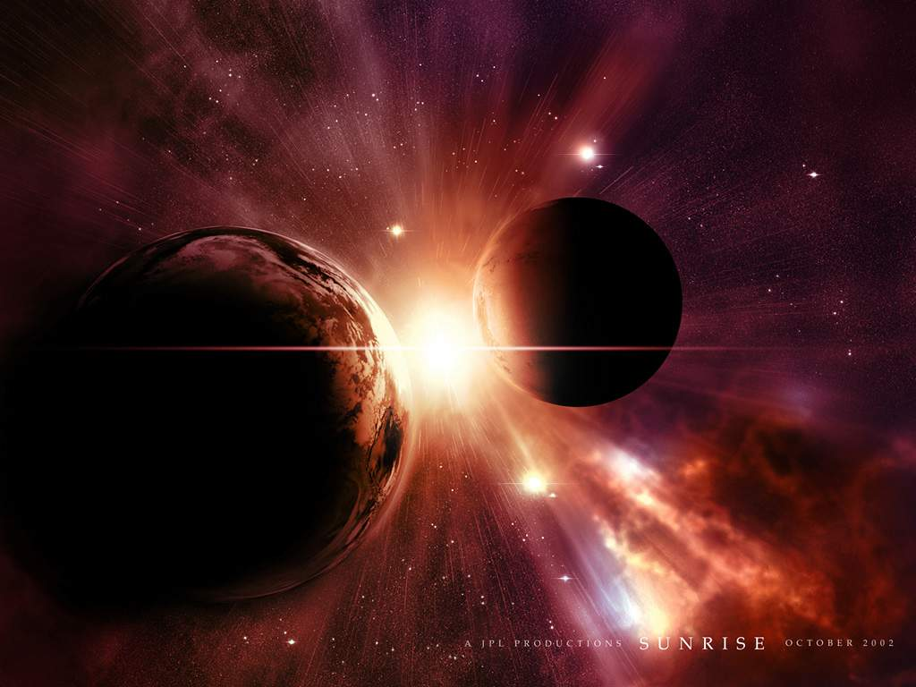
Будова всесвiту
Ягупова Вiкторiя 11-б

Slide 2
Все́світ — весь матеріальний світ, різноманітний за формами, що їх приймає матерія та енергія, включаючи усі галактики, зорі, планети та інші космічні тіла. Всесвіт настільки великий, що його розміри важко уявити. Всесвіт, досліджуваний астрономами, — частина матеріального світу, що доступна дослідженню астрономічними засобами, які відповідають досягнутому рівневі розвитку науки (часто цю частину всесвіту називають метагалактикою), простягається на 1,6·10²⁴ км і нікому не відомо, наскільки він великий за межами видимої частини.
Матерія у Всесвіті розподілена вкрай нерівномірно, значна частина її зосереджена в окремих більш або менш щільних космічних тілах: галактиках, зірках і туманностях. Відстані між окремими об'єктами як правило, вимірюють у світлових роках, тобто відстанях, які світло проходить за один рік (від Сонця до найближчої до нас зірки воно йде понад 4 роки).

Slide 3
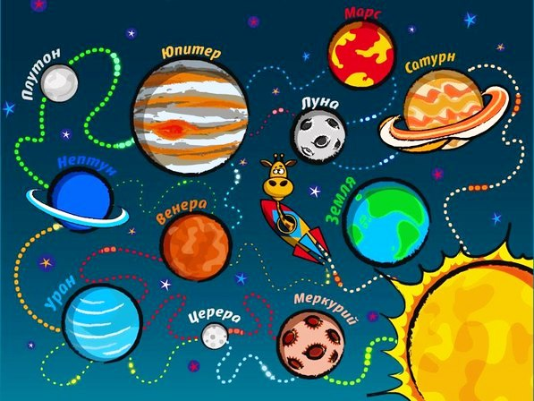
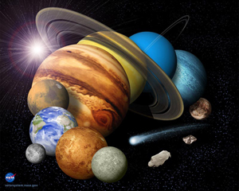
Небесні тіла, з яких складається Всесвіт, вивчає наука астрономія. Астрофізика намагається зрозуміти явища і процеси, що відбуваються у Всесвіті. Теорії еволюції Всесвіту та гіпотези його подальшого розвитку розробляються в рамках космології. Наукове дослідження Всесвіту опирається на так званий космологічний принцип, який стверджує, що закони природи у всьому об'ємі Всесвіту однакові.

Slide 4
Будова Всесвіту
Серед небесних тіл найвиразніше виділяються зірки, завдяки світлу, яке вони випромінюють. Зоряна речовина перебуває у стані плазми — електропровідного намагніченого середовища. У надрах зірок температура сягає десятків мільйонів градусів. Еволюція зірок включає такі фази: протозірка, утворення в центрі цього утворення термоядерного вогнища, основна фаза вигорання водню у термоядерних реакціях, перетворення зірки в червоного гіганта, а потім — в білого карлика (для зірок — аналогів Сонця), колапс масивних зірок з вибухом «наднових» та виникненням нейтронних зірок і колапсарів — «чорних дірок».
Деякі зірки мають супутники — планети або подібні до них масивні тіла і утворюють разом з ними системи, аналогічні до нашої Сонячної. При забезпеченні низки сприятливих умов на планетах може виникнути життя, як це має місце на Землі.
Найближчі до Землі зірки обертаються навколо загального центру мас, утворюючи загалом велетенську зоряну систему — галактику Чумацький Шлях, радіус якої сягає 4·10²² км. Загальна кількість зірок у нашій Галактиці близька до 10¹¹. Тривалість основної фази вигорання гідрогену у термоядерних реакціях коливається в межах 8·10⁶ — 70·10⁹ років. Окрім нашої Галактики, до якої входить наша Сонячна система, виявлено багато інших галактик та зоряних систем, які утворюють велетенську космічну систему — Метагалактику (декілька мільярдів галактик).

Slide 5
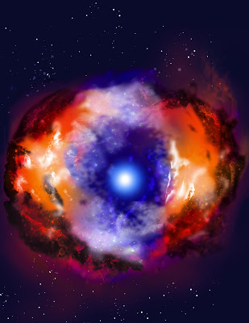
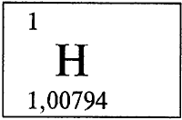
Зірки та інші астрономічні об'єкти займають тільки незначну частину об'єму Всесвіту. Більшість Всесвіту займає міжзоряний простір — області, заповнені в основному електромагнітним випромінюванням і нейтрино з незначною кількістю атомів баріонної речовини, здебільшого — атомів гідрогену. Густина Всесвіту в середньому дуже низька — приблизно 9,9·10⁻³⁰ г/см³. Це відповідає приблизно одному атому гідрогену на кубічний метр.
Усі зірки складаються з однакових елементів, які відомі на Землі. Найпоширенішим хімічним елементом у Всесвіті є гідроген, йому поступаються по черзі: гелій, оксиген, карбон, нітроген. Повсюди у Всесвіті відбувається обмін речовиною і променевою енергією. Поширеність хімічних елементів у Всесвіті пов'язана з історією їх утворення в процесі нуклеосинтезу.

Slide 6
Всесвіт розширюється…..
Розширення Всесвіту відбувається не в порожнечу, принаймні наукових свідчень про обмеженість Всесвіту нема. Границі Всесвіту, якщо вони існують, лежать далеко за межами можливостей спостережень. Розширення Всесвіту означає лише те, що відстані між астрономічними об'єктами збільшуються. Це розширення в сучасну еру прискорюється. Питання про те, чи зупиниться воно в далекому майбутньому й перейде в стиснення, залишається дискусійним і залежить від загальної кількості матерії у Всесвіті.

Slide 7
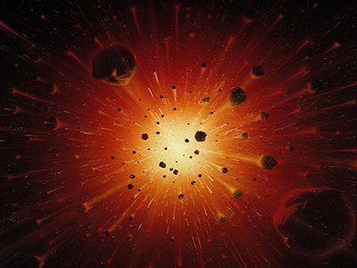
Теорії походження Всесвіту
Теорія Великого вибуху:
Існують різноманітні теорії виникнення Всесвіту, якими намагались обґрунтувати, з чого виник Всесвіт і як він набув сучасних обрисів.
Основною теорією виникнення Всесвіту вважається теорія про Великий вибух, який відбувся приблизно 13,73 (± 0,12) млрд років тому з подальшим розширенням Всесвіту. У результаті Великого вибуху виникла матерія, простір і час. Теорія вважає, що після Великого вибуху Всесвіт мав дуже високу температуру. Приблизно через 10 секунд сформувались атомні частинки — протони, електрони і нейтрони. Атоми Гідрогену і Гелію, з яких складаються більшість зірок, утворилися лише через декілька сотень тисяч років після Великого вибуху, коли Всесвіт значно розширився в розмірах і охолов.
Пропонувалися також і інші теорії, наприклад теорія стаціонарного Всесвіту, яка, втім, втратила прихильників після відкриття реліктового випромінювання в середині 1960-их.
За підрахунками, якщо Великий вибух відбувся приблизно 14 млрд років тому, Всесвіт мав охолонути до температури близько трьох градусів Кельвіна. За допомогою радіотелескопів були зареєструвані радіошуми, які відповідають даній температурі, на всьому зоряному небі. Вони вважаються відголосками стану Всесвіту через деякий час після Великого вибуху, того часу, коли відбулося утворення нейтральних атомів.

Slide 8
Інфляційна модель
Теорії інфляції описують передбачувану стадію розширення Всесвіту, що почалася через ~ 10⁻⁴² с після Великого Вибуху, що носить назву інфляційної стадії. Ця ідея дозволяє пояснити плоску геометрію простору. Крім цього теорія інфляції припускає народження спостережуваного Всесвіту з маленької спочатку причинно-зв'язаної області, що пояснює однорідність і ізотропність Всесвіту. Габблове розширення є рухом по інерції завдяки великій кінетичної енергії, що була накопичена в ході інфляції.
Будь-яке інфляційне розширення починається з планківських розмірів і часів, коли сучасні закони фізики починають адекватно описувати процеси, які відбуваються в цей момент. Єдина причина прискореного розширення в рамках загальної теорії відносності — це негативний тиск. Такий тиск можна описати скалярним полем, який отримав назву інфлантона. Зокрема, таким же чином можна описати і тиск фізичного вакууму (космологічну константу). В кінці інфляційної стадії це поле повинне розпадатися, в іншому випадку експоненціальне розширення ніколи не закінчиться.

Slide 9
Основний клас моделей інфляції грунтується на припущенні про повільне скочування: потенціал інфлантона повільно зменшується до нульового значення. Початкове значення може задаватися по-різному: це може бути значення початкових квантових збурень, а може бути строго фіксованим. Конкретний вид потенціалу залежить від обраної теорії.
Теорії інфляції також діляться на нескінченні і скінченні у часі. В теорії з нескінченною інфляцією існують області простору — домени — які почали розширюватися, але через квантові флуктуації повернулися в початковий стан, у якому виникають умови для повторної інфляції. До таких теорій належить будь-яка теорія з нескінченним потенціалом і хаотична теорія інфляції Лінде.
До теорій зі скінченним часом інфляції належить гібридна модель. У ній існує два види поля: перше, що відповідає за великі енергії (а, отже, за швидкість розширення), а друге за малі, що визначають момент завершення інфляції. У такому випадку квантові флуктуації можуть вплинути тільки на перше поле, але не на друге, а значить і сам процес інфляції скінченний.
До нерозв'язаних проблем інфляції можна віднести стрибки температури в дуже великому діапазоні, в якийсь момент вона падає майже до абсолютного нуля. У кінці інфляції відбувається повторний нагрів речовини до високих температур. На роль можливого пояснення настільки дивної поведінки пропонується «параметричний резонанс».

Slide 10
Дякую за увагу!
Презентацію підготувала учениця 11-б класу
Ягупова Вікторія

